Slide 1


環境配慮型フィルム

Slide 2
グリーンOPPとは
植物由来原料を
一部使用
厚みを薄肉化
＆

Slide 3

植物由来原料使用
は
バイオマスマーク認定商品です

Slide 4
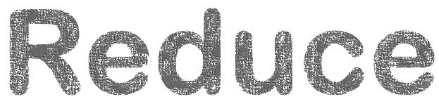
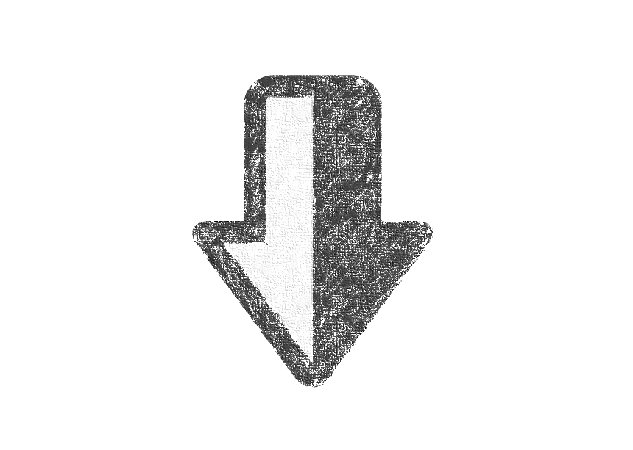
は
薄肉化でリディース効果を発揮します

Slide 5



プラスチック使用量を削減できれば。。。
ゴミの量を減らすことが
できます
化石資源の使用も節減！

Slide 6
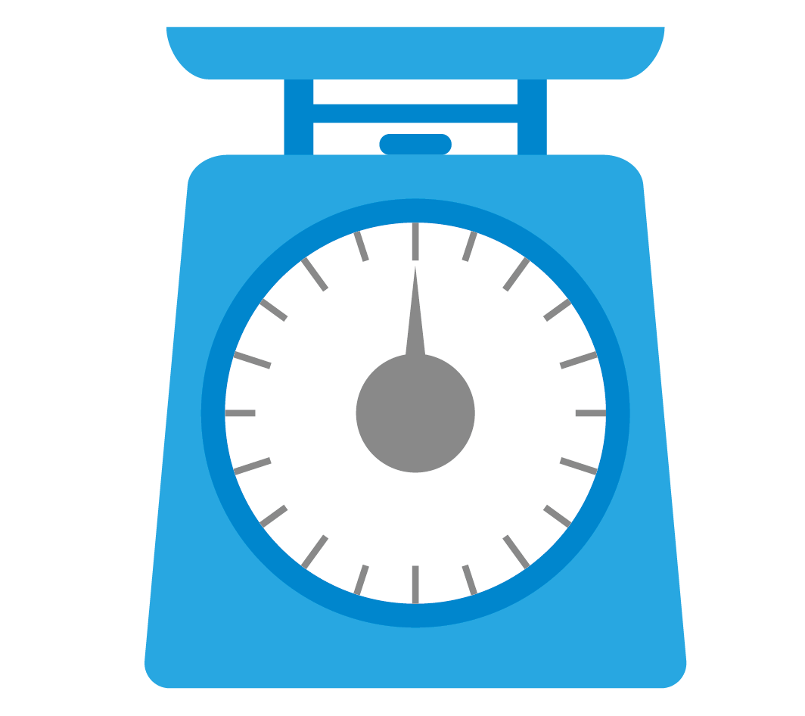
プラスチック使用量
約２０％
削減！
約２７％
削減！
※当社調べ。180×290mm四角袋でのフィルム違い100万枚での重量の比較。

Slide 7
だけじゃないんです！

Slide 8
は
植物由来原料を
一部使用
厚みを薄肉化
＆
で
CO2排出量を削減します

Slide 9



CO2
排出量
約２０％
削減！
約３４％
削減！
※当社調べ。180×290mm四角袋でのフィルム違い100万枚での二酸化炭素排出量の比較。

Slide 10
多くのお客様に
ご採用いただいております
は

Slide 11
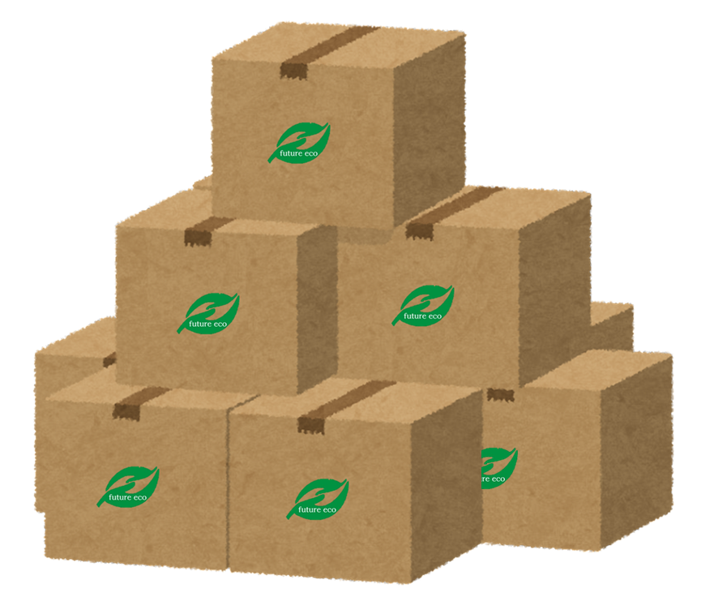


６億枚
10号袋（180*270mm）
グリーンOPP
累計販売量
956トン分
※2017年3月21日～2022年1月14日までの累計販売数より算出

Slide 12
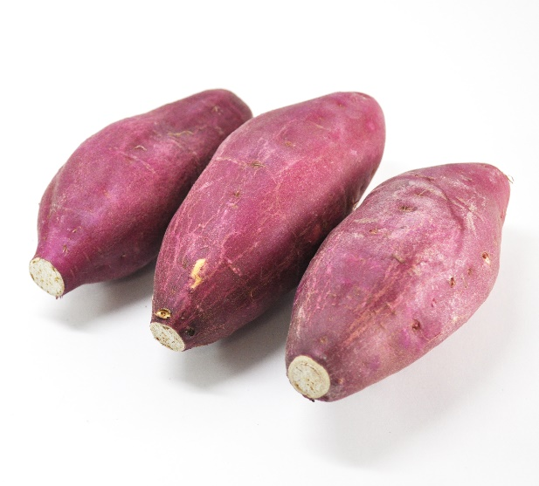
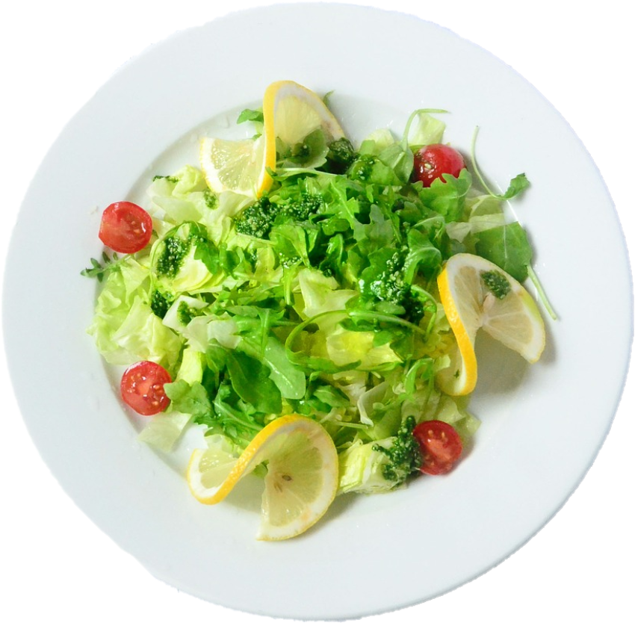
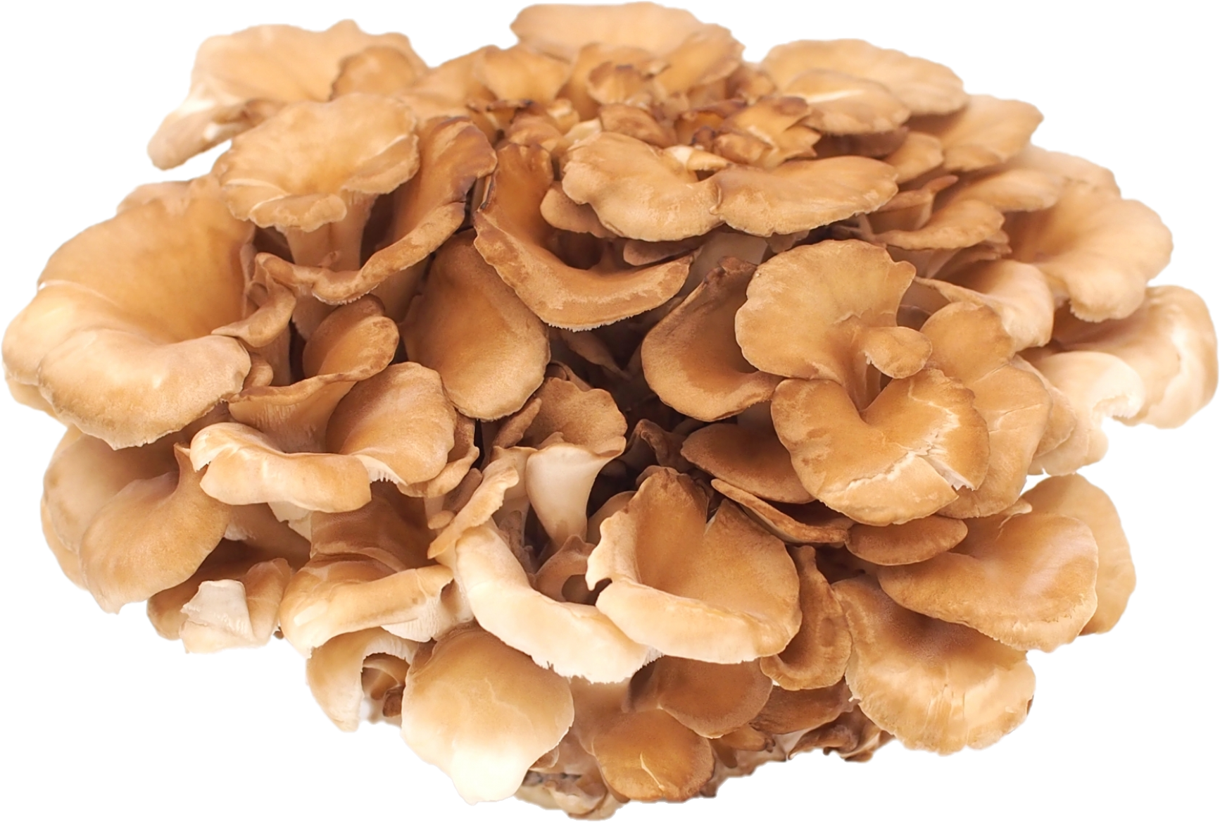
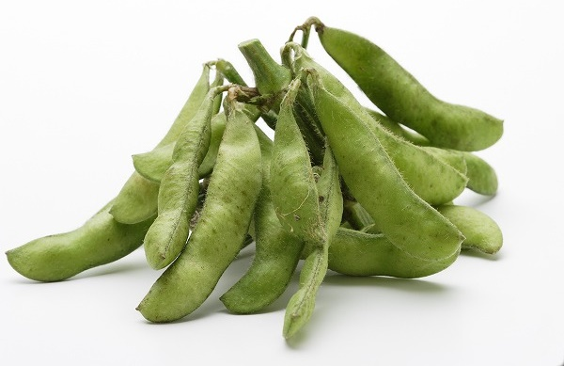
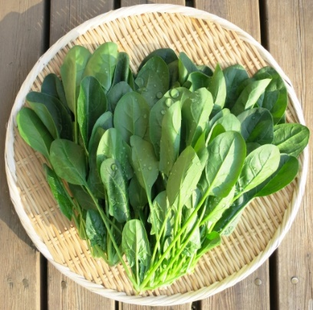
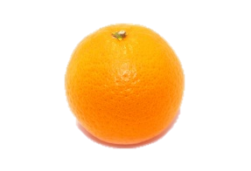
様々な用途にお使いいただいています

Slide 13

お気軽にお問合せください

Slide 14


